Slide 2
第 14 章
策略控制

Slide 3
CHAPTER 14 策略控制
Chapter 14
§14.1 策略控制與控制程序
§14.2 策略控制的類型
§14.3 策略控制系統的有效性
§14.4 策略類型與策略控制

Slide 4
§14.1策略控制與控制程序
策略控制（Strategic Control）
是用以確保策略行為或策略活動能夠依照策略計畫完成，來達成目標並修正任何重大偏離的一種監視程序。

Slide 5
§14.1策略控制與控制程序
策略控制程序
建立策略績效標準
衡量實際的策略績效
比較策略績效標準與實際策略績效的差異
評估差異結果並採取必要修正行動

Slide 6
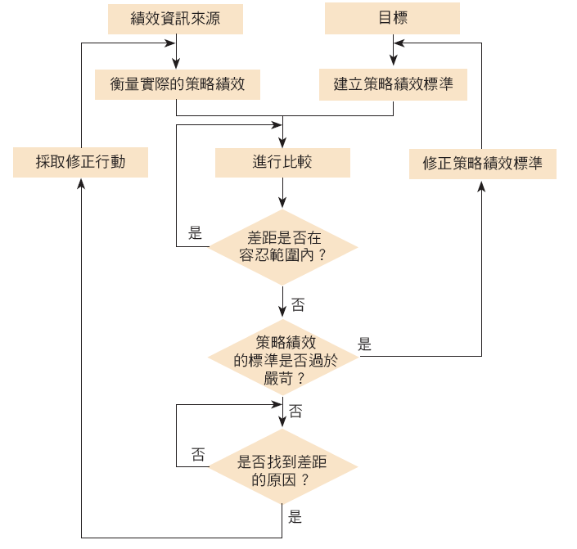
§14.1策略控制與控制程序
圖14-1 策略控制的基本模式

Slide 7
§14.1策略控制與控制程序
建立策略績效標準
控制標準來自於目標。
「在績效標準的明確性與特定性上，必須達到何種程度？」
「在績效標準的挑戰性上，必須到達何種程度？」

Slide 8
§14.1策略控制與控制程序
衡量實際的策略績效
包括衡量的方式與衡量的內容。
基本的衡量方式不外乎個人觀察、統計報告、口頭報告、書面報告，以及電子回饋等五種方式。
衡量的內容是指用來衡量績效的指標。
策略管理人員必須放棄那些衡量成本過高而不切實際的衡量指標。

Slide 9
§14.1策略控制與控制程序
比較策略績效標準與實際策略績效的差距
必須決定實際績效和績效標準之間所可接受的變動區間。

Slide 10
§14.1策略控制與控制程序
評估差異結果並採取必要修正行動
要先判定差距的來源。
修正行動包括修改策略本身、調整策略執行計畫或執行方式。
差距也可能來自於不切實際的標準。例如，目標訂得太高或太低。在此種情形下，需要修正的是標準而非實際績效。

Slide 11
CHAPTER 14 策略控制
Chapter 14
§14.1 策略控制與控制程序
§14.2 策略控制的類型
§14.3 策略控制系統的有效性
§14.4 策略類型與策略控制

Slide 12
§14.2策略控制的類型
以控制的階段來看控制類型
前提控制
執行控制
策略監控
特別警訊控制

Slide 13
§14.2策略控制的類型
前提控制（Premise Control）
是指有系統且持續地檢視策略的前提是否仍然有效。
執行控制（Implementation Control）
是指根據策略執行所獲得的成果，來評估是否應該改變整體策略或採取修正行動。

Slide 14
§14.2策略控制的類型
策略監控（Strategic Surveillance）
是指一種沒有特定焦點的監控，乃是針對組織內、外部所不定時發生的廣泛事件而進行的監控。
特別警訊控制（Special Alert Control）
是指因為發生了某一特別和突發的非預期事件，因而針對企業的策略進行一完整而快速的重新檢討。

Slide 15
§14.2策略控制的類型

Slide 16
§14.2策略控制的類型
以控制的本質來看控制類型
機械控制（Mechanistic Control）
係指廣泛地運用規則與程序、從上而下的威權、嚴格規範的工作說明書，以及其他的正式方法，來防範與修正績效和結果的偏差。
有機控制（Organic Control）
強調使用彈性職權、鬆散的工作說明、個人的自我控制，以及其他的非正式方法來防範與修正偏差。

Slide 17
§14.2策略控制的類型
以控制的動力來看控制類型
外力控制（External-Forced Control）
是指藉由外在的干預來進行控制，也就是透過外在所設定的標準，以及對於績效的監控，來達到控制的目的。
內力控制（Internal-Forced Control）
是一種自我控制，也就是基於企業成員的認同與承諾所產生的自我要求，這種自我要求促使他們主動追求企業的目標。

Slide 18
§14.2策略控制的類型
以控制的對象來看控制類型
財務控制
針對企業的財務資源所做的控制
產出控制
設定一些產出的績效目標，然後衡量實際的績效，並將實際與目標相比較。
人員控制主要是由人員的內在來著手，希望塑造自我控制的員工
行為控制
透過建立一套完整的規則與程序，來指引各個部門、事業部，和員工的行為。
人員控制

Slide 19
CHAPTER 14 策略控制
Chapter 14
§14.1 策略控制與控制程序
§14.2 策略控制的類型
§14.3 策略控制系統的有效性
§14.4 策略類型與策略控制

Slide 20
§14.3策略控制系統的有效性
有效策略控制系統的特性
控制重心
控制合理性
資訊品質
控制彈性
成本效益

Slide 21
§14.3策略控制系統的有效性
控制重心
控制要集中焦點於最有可能影響整個企業績效或生存關鍵的重點。
將策略控制可將有限資源抽離出例行性的活動，而著重於特殊的例外。

Slide 22
§14.3策略控制系統的有效性
控制合理性
策略控制制度的設計，必須考慮到人性化與合理性。
人性化與合理性主要是表現在控制制度的可瞭解度與控制標準的合理性。
應考慮多重的策略控制標準。

Slide 23
§14.3策略控制系統的有效性
資訊品質
資訊品質的良窳往往會影響策略控制制度的成敗。
要特別注意以下幾項資訊特性：資訊的正確性、時效，與客觀性。
控制彈性
有效的策略控制制度必須具有彈性，以適應所面臨情況的變化。

Slide 24
§14.3策略控制系統的有效性
成本效益
必須注意成本效益，所有的策略控制制度都必須要求所產生的效益大於其成本。
這裡的成本不僅僅指經濟上的成本，還包括在執行上所產生的不便與調適成本。

Slide 25
§14.3策略控制系統的有效性
策略控制失能的原因
不當的策略控制標準
無法達成的目標
難以衡量的標準
互相衝突的策略控制標準
員工對於情境不具控制力

Slide 26
CHAPTER 14 策略控制
Chapter 14
§14.1 策略控制與控制程序
§14.2 策略控制的類型
§14.3 策略控制系統的有效性
§14.4 策略類型與策略控制

Slide 27
§14.4策略類型與策略控制
成本領導策略傾向產出控制；差異化策略偏向行為控制；而集中策略則採用人員控制。
關聯式多角化偏向強調行為控制與族群控制；而非關聯式多角化則較強調財務的控制。
以垂直整合策略的控制來看，一般會較偏向使用財務控制和行為控制的方式。

Slide 28
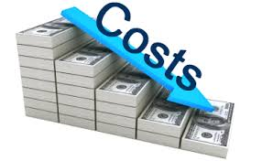
§14.4策略類型與策略控制
採用國際策略的企業比較常使用的控制手段是行為控制。
多國當地策略常用的控制方式則是市場控制與產出控制。

Slide 29
THE END

